Slide 1
Themen
Was ist ein Programm?
Syntax und Semantik
Ein erstes Programm
Primitive Datentypen und Variablen
Abfragen, Schleifen
Objektorientierung:
Klassen und Objekte
Attribute und Methoden
Namenskonvention
Strings und Arrays

Slide 2
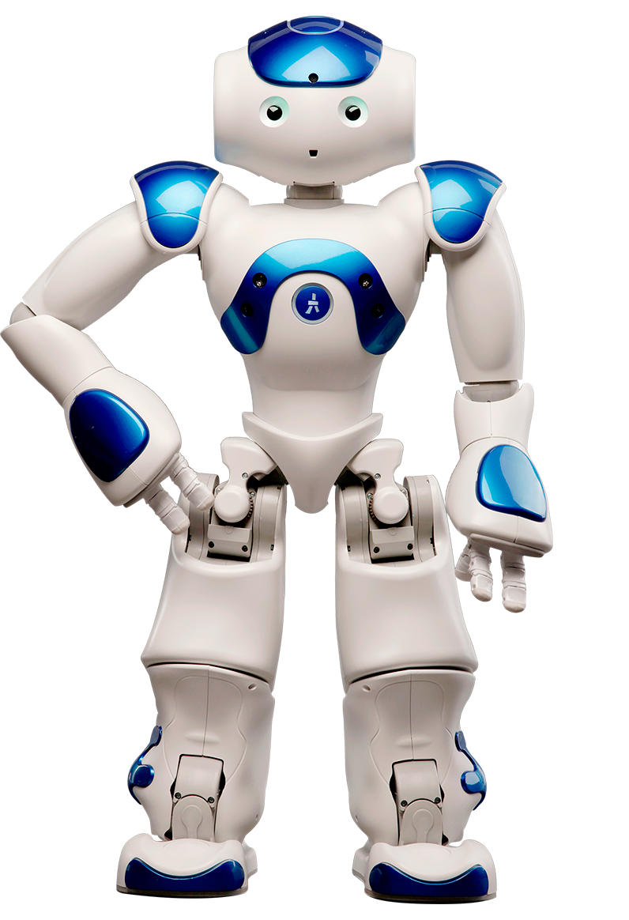
Java mit NAO
Notes:
Willkommen zum Java-Kurs mit unserem humanoiden Roboter NAO.
Wir lernen heute die ersten Schritte um mit der Programmiersprache „Java“ umzugehen.
Überleitung: Java ist eine von sehr vielen Programmiersprachen, mit denen man einem Computer genau sagen kann was er machen soll.

Slide 3
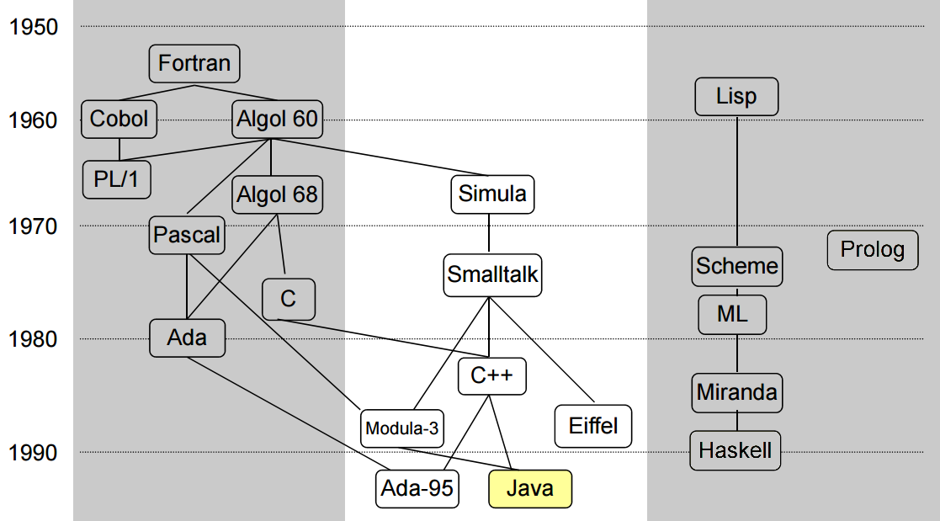
Einführung
Wichtige Programmiersprachen - Überblick
Notes:
Ein Überblick über die wichtigsten Programmiersprachen. Linien bedeuten dass die obere Programmiersprache die Entwicklung der unteren beeinflusst hat.
Prozedural: Besitzt keine Klassen oder Objekte, kann aber Prozeduren/ Funktionen enthalten.
Objektorientiert: Definiert sich durch das Vorhandensein der Konstrukte „Klasse“ und „Objekt“.
Für etwas höhere Klassen:
Funktionale und Logische Programmiersprachen sind sog. deklarative Programmiersprachen. Bei diesen sagt man dem Computer genauestens was er berechnen soll, aber wie er es berechnet entscheidet der Computer.
Funktional: Basiert auf mathematischen Funktionen
Logisch: Basiert auf mathematischer Logik, muss nicht unbedingt erläutert werden. Im Prinzip, definiert man in der Programmiersprache Wissen, und lässt das Programm von sich aus bestimmte Aussagen auf Wahrheitsgehalt oder Lösungen untersuchen.
Java:
Ist eine objektorientierte, imperative Sprache.
Imperativ heißt, man drückt mit ihr aus, wie der Computer arbeitet, spezifisch durch die Angabe von aufeinanderfolgenden Befehlen.
Zur Objektorientierung kommen wir gleich noch genauer.

Slide 4
Themen
Was ist ein Programm?
Syntax und Semantik
Ein erstes Programm
Primitive Datentypen und Variablen
Abfragen, Schleifen
Objektorientierung:
Klassen und Objekte
Attribute und Methoden
Namenskonvention
Strings und Arrays
Notes:
Die Themen für den Anfänger-Kurs.
Leider können die Kids keine Aufgaben mit NAO machen, bevor diese Themen abgehandelt sind. Danach wartet allerdings eine größere Aufgabe auf die Kids, welche den NAO mit einbezieht.
Die Kids bekommen Aufgaben zu den Bereichen:
-Einfache Datentypen und Variablen
-Abfragen
-Schleifen
-Klassen
-Objekte
-Attribute
-Methoden
-Strings
-Arrays

Slide 5
Themen
Was ist ein Programm?
Syntax und Semantik
Ein erstes Programm
Primitive Datentypen und Variablen
Abfragen, Schleifen
Objektorientierung:
Klassen und Objekte
Attribute und Methoden
Namenskonvention
Strings und Arrays
Notes:
Überleitung: Als erstes schauen wir uns an, was denn überhaupt genau ein Programm ist.

Slide 6
Was ist ein Programm?
Computer sind dumm und faul
sie können nichts von allein
sondern machen nur exakt was man ihnen sagt
Ein Computerprogramm ist
eine Abfolge von Befehlen
für den Computer verständlich
Hallo Computer.
Es gibt da so ein x, dessen Wert ist 3.
Dann gibt es da noch y, was den Wert 2 hat.
ich wüsste gern was der Wert von z ist.
z ist übrigens die Summe von x und y.
public static void main(String[] args) {
int x = 3;
int y = 2;
int z = x + y;
}
Notes:
Computer sind dumm und faul, weil sie nichts von allein können und nur genau das tun was man ihnen sagt.
*klick* Bild wird eingeblendet
Allerdings können sie dadurch auch keine menschliche Sprache verstehen.
Deshalb brauchen wir Computerprogramme
*klick* Text wird eingeblendet
Computerprogramm sind eine Folge von Befehlen die von einem Computer verstehbar sind.
*klick* Bild wird eingeblendet
Das sieht dann in etwa so aus und bedeutet im Endeffekt das gleiche wie das was wir oben in menschlicher Sprache ausgedrückt haben.

Slide 7
Themen
Was ist ein Programm?
Syntax und Semantik
Ein erstes Programm
Primitive Datentypen und Variablen
Abfragen, Schleifen
Objektorientierung:
Klassen und Objekte
Attribute und Methoden
Namenskonvention
Strings und Arrays

Slide 8
Syntax und Semantik
Hallo Computer.
Es gibt da so ein x, dessen Wert ist 3.
Dann gibt es da noch y, was den Wert 2 hat.
ich wüsste gern was der Wert von z ist.
z ist übrigens die Summe von x und y.
public static void main(String[] args) {
int x = 3;
int y = 2;
int z = x + y;
}
Semantik
Die Bedeutung des Programms
Was macht das Programm?
Syntax
Die Form des Programms
Wie sieht das Programm aus?
Beispiele: Semikolon nach jedem Befehl, Geschweifte Klammern
Notes:
Betrachten wir noch einmal die beiden Befehlsfolgen von grade.
Eine der beiden ist in menschlicher Sprache und eine in der Programmiersprache Java, welche der Computer verstehen kann.
Semantik beschreibt die Bedeutung des Programmes.
Bezogen auf unsere beiden Befehlsfolgen könnte man also vereinfacht sagen beide haben ungefähr die selbe Bedeutung.
Syntax hingegen beschreibt die Form des Programmes.
Also wie es geschrieben ist.
Diese ist bei den beiden Befehlsfolgen stark unterschiedlich.
Während es für Menschen viele Arten gibt zu sagen das man eine mathematische Variable x mit einem bestimmten Wert hat, gibt es für den Computer nur sehr wenige oder sogar nur eine einzige.
Wenn man beispielsweise den gleichen Satz auf Englisch und Deutsch sagt ist die Semantik gleich,
aber die Syntax anders. Auch wenn man das gleiche auf Deutsch auf zwei Arten sagen kann ist die Semantik gleich aber die Syntax verschieden.
Bsp: Mein Name ist Tarek Chebbi. VS Ich heiße Tarek Chebbi.
Dies ist allerdings besonders wichtig, da es so zu keinen Unklarheiten bei der Kommunikation zwischen Mensch und Computer kommen kann.
(Und wenn doch, hat der Mensch einen Fehler gemacht ☺)

Slide 9
Syntax und Semantik
Hallo Computer.
Es gibt da so ein x, dessen Wert ist 3.
Dann gibt es da noch y, was den Wert 2 hat.
ich wüsste gern was der Wert von z ist.
z ist übrigens die Summe von x und y.
public static void main(String[] args) {
int x = 3;
int y = 2;
int z = x + y;
}
Semantik
Die Bedeutung des Programms
Was macht das Programm?
Syntax
Die Form des Programms
Wie sieht das Programm aus?
Beispiele: Geschweifte Klammern, Semikolon nach jedem Befehl
Notes:
Für unseren Kurs heute beschäftigen wir uns aber deutlich mehr mit der Syntax von Java-Programmen,
also wie genau ihr eure Programme schreiben müsst, damit der Computer sie auch versteht.

Slide 10
Themen
Was ist ein Programm?
Syntax und Semantik
Ein erstes Programm
Primitive Datentypen und Variablen
Abfragen, Schleifen
Objektorientierung:
Klassen und Objekte
Attribute und Methoden
Namenskonvention
Strings und Arrays

Slide 11
Ein erstes Programm
Jedes Java-Programm startet gleich
Programme starten immer mit den Befehlen zwischen den geschweiften Klammern { … } der public static void main(String[] args)
public static void main(String[] args) {
NaoRheagal nao = naoInterface.connectToRhaegal();
nao.say(“Hallo zusammen!“);
}
Notes:
Ein Java-Programm beginnt stets an der gleichen Stelle.
Mit der Ausführung der sogenannten main-Methode. (/ „Hauptmethode“)
Diese seht ihr hier.
Syntax: „public static void main(String[] args)“
Was die Main-Klasse soll ist für die Kids erstmal nicht wichtig, eventuell extra sagen, dass der großgeschriebene Main Klassenname
nichts damit zu tun hat, dass das Programm hier beginnt sondern lediglich das
public static void main(String[] args)!

Slide 12
Ein erstes Programm
Dieses Programm verbindet sich also erst zum NAO mit dem Namen Rhaegal und lässt ihn dann „Hallo zusammen!“ aussprechen
public static void main(String[] args) {
NaoRheagal nao = naoInterface.connectToRhaegal();
nao.say(“Hallo zusammen!“);
}
Notes:
Genau so unwichtig ist erstmal das Interface welches zum NAO verbindet und die Klasse selbst.

Slide 13
Themen
Was ist ein Programm?
Syntax und Semantik
Ein erstes Programm
Primitive Datentypen und Variablen
Abfragen, Schleifen
Objektorientierung:
Klassen und Objekte
Attribute und Methoden
Namenskonvention
Strings und Arrays

Slide 14
Primitive Datentypen und Variablen
Wir wollen unser Programm jetzt rechnen lassen
Ähnlich wie in der Mathematik brauchen wir dafür Variablen
In Java hat jede Variable einen Datentypen
Datentypen beschreiben was die Variable für einen Wert enthält.

Slide 15
Primitive Datentypen und Variablen
x ist der Name der Variable
int ist der Datentyp
1 ist der Wert
int x; nennt man Deklaration der Variable x
x = 1; nennt man Initialisierung der Variable x
int x = 1; nennt man Definition der Variable x
Eine Definition ist das gleiche wie eine Deklaration mit Initialisierung
public static void main(String[] args) {
int x;
x = 1;
}
public static void main(String[] args) {
int x = 1;
}
Notes:
Der Datentyp int heißt, dass die Variable x nur Zahlen enthalten kann.

Slide 16
Primitive Datentypen und Variablen
Der Datentyp steht immer vor dem Namen der Variable (Syntax)
Primitive Datentypen in Java sind:
Datentyp Beschreibung Beispielwerte Standardwert
boolean Wahrheitswert true / false false
char Einzelnes Zeichen ‘a‘, ‘b‘, ‘c‘, … ‘‘ (Leeres Zeichen)
byte Ganze Zahl 0,1,-1,2,-2, … 0
short Ganze Zahl 0,1,-1,2,-2, … 0
int Ganze Zahl 0,1,-1,2,-2, … 0
long Ganze Zahl 0,1,-1,2,-2, … 0
float Kommazahl 0.1,-0.2,0.01, … 0.0
double Kommazahl 0.1,-0.2,0.01, … 0.0
Notes:
Hier die „einfachen Datentypen“ in Java.
Einfache Datentypen werden klein geschrieben und stehen immer vor dem Namen der Variable.
Standardwert ist der Wert einer Variablen die nur deklariert wurde, aber nicht initialisiert!
Überleitung: Die Kinder fragen was der Unterschied zwischen byte, short, int und long (und float und double) sein könnte, falls sie nicht selbst fragen

Slide 17
Exkurs: Zahlen aus Sicht des Computers
Computer speichern alles in Nullen und Einsen
Eine einzelne Null oder Eins nennt man Bit
Ein Bit speichert also zwei Werte (0 oder 1 / Falsch oder Wahr)
Wie viele Werte kann man in zwei Bits speichern? Wie viele in 8?
Zwei Bits speichern vier Werte (2*2)
8 Bits nennt man 1 Byte und speichert 2⁸ = 256 Werte
Java speichert grundsätzlich alles in Bytes und nicht in Bits!
Notes:
Selbst boolesche Werte werden vom Computer in einem ganzen Byte gespeichert
Jetzt nochmal die Kinder fragen wo der Unterschied zwischen den Datentypen sein könnte

Slide 18
Primitive Datentypen und Variablen
Hier noch einmal die primitiven Datentypen für ganze Zahlen:
Datentyp | Länge in Bytes | Mindestwert | Maximalwert
byte | 1 | -128 | 127
short | 2 | -32 768 | 32 767
int | 4 | -2 147 483 648 | 2 147 483 647
long | 8 | -9 223 372 036 854 775 808 | 9 223 372 036 854 775 807
Notes:
float und double sind hier nicht aufgezeigt, weil die Zahlen zu groß sind.
Der Grund für die Höhe ist, dass nicht jede Zahl abgebildet wird.
Minimum bei float ist niedriger als die niedrigste long-Zahl, aber die „nächste Zahl“ ist sehr weit entfernt.
(„Die Dichte der Zahlen auf dem Zahlenstrahl ist bei Ganzzahl-Datentypen immer gleich, bei Gleitkommazahl-Datentypen nimmt sie mit dem Abstand zu 0 immer weiter zu“)

Slide 19
Aufgabe: Simples Rechnen [1]
Erstellt zwei Variablen x und y und initialisiert diese mit ganzen Zahlen
Definiert die Variablen summe, differenz, produkt und quotient, welche…
Die Summe von x und y
Eine Differenz zwischen x und y
Das Produkt von x und y
Einen Quotienten von x und y
enthalten sollen.
Notes:
Welchen Datentyp verwenden die Kids?
Jeder Ganzzahl-Typ ist möglich aber bei den kleineren Datentypen kann es leichter zu „Overflows“ kommen
Die Kinder sollen selbst herausfinden, dass man summe = x + y;
(Also die Operatoren) schreiben kann (Dies wurde nur ganz am Anfang einmal kurz in einem Beispielprogramm gezeigt)

Slide 20



Fehlersuche
Wie viele Fehler existieren in diesem kleinen Stück Code?
public static void main(String[] args)
double a = 0.2;
double b = 0.8
differenz = a + b;
}
public static void main(String[] args) {
double a = 0.2;
double b = 0.8;
double differenz = a + b;
}
Notes:
Wir schauen uns noch ein Mal an was wir gelernt haben.
Finden die Schüler alle syntaktischen Fehler in diesem Code?
Außerdem existiert noch ein semantischer Fehler:
-Die Variable heißt differenz also sollte man annehmen dass sie diese auch enthält, sie enthält aber eine Summe

Slide 21
Themen
Was ist ein Programm?
Syntax und Semantik
Ein erstes Programm
Primitive Datentypen und Variablen
Abfragen, Schleifen
Objektorientierung:
Klassen und Objekte
Attribute und Methoden
Namenskonvention
Strings und Arrays

Slide 22
Abfragen und Schleifen
Abfragen
ermöglichen es nur unter bestimmten Bedingungen Code auszuführen
Schleifen
ermöglichen es Code immer und immer wieder auszuführen

Slide 23
Abfragen
Abfragen sehen wie folgt aus:
Code im if-Zweig wird ausgeführt, wenn die Bedingung den booleschen Wert true ergibt
Code im else-Zweig wird ausgeführt, wenn die Bedingung den booleschen Wert false ergibt
public static void main(String[] args) {
if (Bedingung) {
Code;
}
}
public static void main(String[] args) {
if (Bedingung) {
Code;
} else {
Code;
}
}

Slide 24
Abfragen: Beispiele
public static void main(String[] args) {
if (ZUFAELLIGE_ZAHL_VON_0_BIS_9 > 4) {
nao.say(“Die Zahl ist größer als 4“);
} else {
nao.say(“Die Zahl ist kleiner als 5“);
}
}
public static void main(String[] args) {
boolean wahr = true;
if (wahr) {
nao.say(“Ich sage jedes Mal diesen Satz!“);
} else {
nao.say(“Und niemals wirst du mich dies sagen hören!“);
}
}

Slide 25
Aufgabe: Absoluter Wert [2]
In der Datei für die Aufgabe ist bereits eine Konstante ZUFALL definiert
ZUFALL enthält einen zufälligen Wert von -100 bis 100
Erstellt eine Variable x, welche den absoluten Wert von ZUFALL enthält
Erstellt eine Variable y, welche wahr ist, falls x größer ist als 50
(Konstanten sind lediglich unveränderbare Variablen)

Slide 26
Schleifen – for
Es gibt drei Schleifen-Arten, die erste ist die for-Schleife
Die Initialisierung wird ein einziges Mal ausgeführt (bevor die Schleife überhaupt beginnt)
Die Bedingung wird jedes Mal überprüft bevor die Schleife noch einmal ausgeführt wird
Die Iteration wird nach jeder Ausführung der Schleife ausgeführt
public static void main(String[] args) {
for (Initialisierung; Bedingung; Iteration) {
Code;
}
}

Slide 27
Schleifen – for: Beispiele
public static void main(String[] args) {
for (int i = 1; i <= 10; i = i + 1) {
nao.say(“I ist “ + i);
}
}
public static void main(String[] args) {
boolean weitermachen = true;
for (int i = 1; weitermachen; i = i + 1) {
nao.say(“I ist “ + i);
if (i == 10) {
weitermachen = false;
}
}
}
Notes:
Beide Beispiele ergeben das gleiche, es ist das erste Mal dass die Schüler „==„ sehen.
Wenn die Schüler nicht fragen was es bedeutet, die Schüler selbst fragen was es bedeutet, und warum man nicht einfach i = 10 schreiben kann.
Weitere Frage an die Schüler:
Welches der Beispiele ist die bessere Lösung?

Slide 28
Schleifen – while & do-while
Die anderen beiden Schleifen-Arten, sind die while-Schleife und die do-while-Schleife
Bei der while-Schleife wird die Bedingung wie bei der for-Schleife vor jedem Ausführen getestet
Bei der do-while-Schleife wird die Bedinung nach dem Ausführen getestet
Besser geeignet für komplexere Bedingungen ohne Iteration
public static void main(String[] args) {
while (Bedingung) {
Code;
}
}
public static void main(String[] args) {
do {
Code;
} while (Bedingung);
}
Notes:
Wo ist der

Slide 29
Schleifen – while & do-while: Beispiele
i | x | y
1 | 2 | 8
i | x | y
1 | 2 | 8
6 | 3 | 8
i | x | y
1 | 2 | 8
6 | 3 | 8
5 | 4 | 8
i | x | y
1 | 2 | 8
6 | 3 | 8
5 | 4 | 8
4 | 5 | 8
i | x | y
1 | 2 | 8
6 | 3 | 8
5 | 4 | 8
4 | 5 | 8
3 | 6 | 8
i | x | y
1 | 2 | 8
6 | 3 | 8
5 | 4 | 8
4 | 5 | 8
3 | 6 | 8
2 | 7 | 8
i | x | y
1 | 2 | 8
6 | 3 | 8
5 | 4 | 8
4 | 5 | 8
3 | 6 | 8
2 | 7 | 8
1 | 8 | 8
i | x | y
1 | 2 | 8
6 | 3 | 8
5 | 4 | 8
4 | 5 | 8
3 | 6 | 8
2 | 7 | 8
1 | 8 | 8
0 | 9 | 8
public static void main(String[] args) {
int i = 1;
int x = 2;
int y = 8;
while (i > 0) {
nao.say(“I ist “ + i);
i = y – x;
x = x + 1;
}
}
public static void main(String[] args) {
do {
nao.say(“Werde ich diesen Satz sagen?“);
} while (false);
}
Notes:
Wo ist der

Slide 30
Aufgabe: Manuelle Multiplikation [3]
In der Aufgabe wurden bereits zwei Konstanten X und Y mit zufälligen ganzen Zahlen definiert
Außerdem wurden produktA, produktB und produktC definiert
Eure Aufgabe ist es eine Multiplikation von X und Y zu programmieren, ohne * direkt zu benutzen!
Benutzt eine for-Schleife und speichert das Ergebnis in produktA
Benutzt eine while-Schleife und speichert das Ergebnis in produktB
Benutzt eine do-while-Schleife und speichert das Ergebnis in produktC

Slide 31
Themen
Was ist ein Programm?
Syntax und Semantik
Ein erstes Programm
Primitive Datentypen und Variablen
Abfragen, Schleifen
Objektorientierung:
Klassen und Objekte
Attribute und Methoden
Namenskonvention
Strings und Arrays

Slide 32
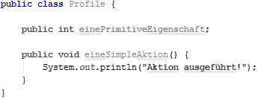

OO: Klassen und Objekte
Klassen sind wie Baupläne für Objekte
Klassen verfügen über Eigenschaften und Aktionen
Alle Objekte der Klasse haben diese Eigenschaften und können diese Aktionen durchführen
Eine Klasse ist wie ein neuer Datentyp für Variablen
Variablen mit einer Klasse als Datentyp sind Objekte
Notes:
Links eine einfache Deklaration einer Klasse. Sie besitzt eine Eigenschaft und eine Aktion, welche wir uns gleich genauer anschauen.
Rechts seht ihr die Deklaration eines Objektes dieser Klasse. Diese sieht genau so aus wie eine normale Variablendeklaration.

Slide 33
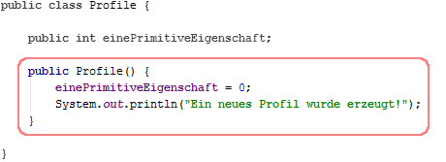
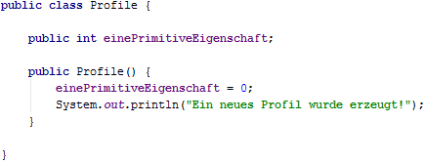
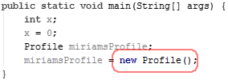
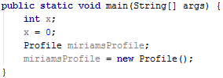
OO: Klassen und Objekte
Vergleich von Deklarationen und Initialisierungen: Variablen VS Objekte
Die Initialisierung mit „new“ ruft den Konstruktor der Klasse auf
Der Konstruktor bereitet das Objekt der Klasse vor (Legt also hauptsächlich die anfänglichen Werte von Eigenschaften fest)
Notes:
Während bei primitiven Datentypen festgelegte Werte für Variablen existieren,
ist jedes Objektes einzigartig.
Man erstellt ein neues Objekt indem man „new <Klassenname>()“ als Wert für das Objekt angibt.
Man kann jetzt über das Objekt die Eigenschaften des Objektes verändern und das Objekt Aktionen ausführen lassen.
Wie genau das geht sehen wir wenn wir jetzt über Attribute und Methoden sprechen,
denn Attribute und Methoden…

Slide 34
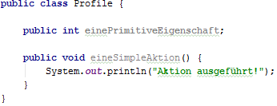
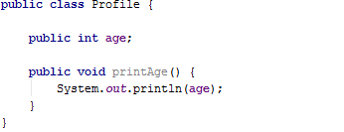
OO: Attribute und Methoden
Attribute sind die Eigenschaften die jedes Objekt der Klasse hat (Variablen und Objekte die in der ganzen Klasse verfügbar sind)
Methoden sind die Aktionen die jedes Objekt ausführen kann (Stücke Code die man gezielt ausführen kann) (Auch der Konstruktor ist eine Methode)
Notes:
…nennt man die Eigenschaften, die die Klasse ihren Objekten vorgibt und
die Aktionen die man Objekte der Klasse ausführen lassen kann.

Slide 35
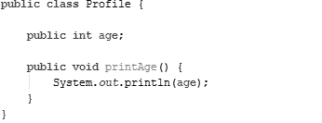


OO: Attribute und Methoden
Attribute und Methoden können durch einen Punkt nach dem Namen des Objektes aufgerufen werden
Notes:
Durch den Punkt nach einem Objekt erhält man Zugriff auf die Attribute und Methoden eines Objektes

Slide 36
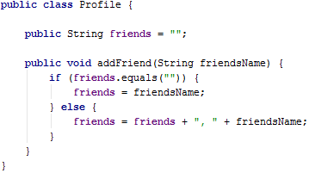

OO: Attribute und Methoden
Methoden können ein oder mehrere Parameter in Klammern erhalten
Parameter müssen bei Aufruf der Methode mit Werten gefüllt werden

Slide 37
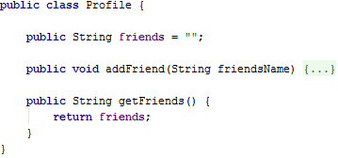
OO: Attribute und Methoden
Methoden haben zudem einen Rückgabetyp, der Datentyp, des Werts den die Methode zurückgibt
void bedeutet, dass die Methode keinen Wert zurückgibt
return wird benutzt um den Wert der Methode zurückzugeben

Slide 38
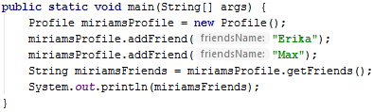

OO: Attribute und Methoden
Methoden haben zudem einen Rückgabetyp, der Datentyp, des Werts den die Methode zurückgibt
Der Rückgabewert kann direkt in einer Variable mit gleichem Datentyp gespeichert werden

Slide 39
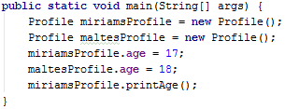

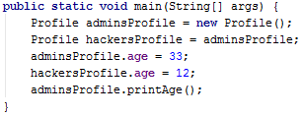

OO: Attribute und Methoden: Beispiele
Welche Ausgaben erzeugen diese Programme?
public static void main(String[] args) {
Profile miri
Notes:
Wenn ein Objekt gleich einem anderen gesetzt wird wird kein neues erzeugt. Deshalb spielt es keine Rolle ob wir im zweiten Beispiel
das ganzzahlAttribut von eins oder von zwei verändern. Beide Variablen enthalten das „selbe“ Objekt.
Neue Objekte werden nur durch den new-Operator erzeugt!

Slide 40



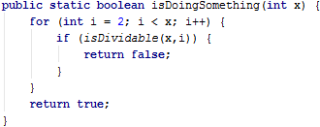
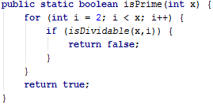

OO: Attribute und Methoden: Beispiele
Was berechnen diese Methoden?
Notes:
Im ersten Beispiel ist zu sehen wie man zwei Parameter gleichzeitig an eine Methode übergibt.
Hinzu kommt (ist aber nicht ganz so wichtig), dass man auch „innerhalb“ des return-Statements noch einen Rückgabewert berechnen kann.
Im zweiten Beispiel ist zu sehen, dass die Methode nach einem return-Statement abbricht, und wie man Methoden mit Parametern korrekt aufruft.

Slide 41
Themen
Was ist ein Programm?
Syntax und Semantik
Ein erstes Programm
Primitive Datentypen und Variablen
Abfragen, Schleifen
Objektorientierung:
Klassen und Objekte
Attribute und Methoden
Namenskonvention
Strings und Arrays

Slide 42
Namenskonvention
Eine Namenskonvention gibt vor wie man Klassen, Variablen, Konstanten, etc. benennen soll
Auch wenn es keine Fehler erzeugt ist es wichtig Namen gut zu wählen!
Code wird deutlich häufiger gelesen als geschrieben

Slide 43
Namenskonvention: In Java
Konvention Beispiele
Klassen Startet mit großem Buchstaben, Planet, Jedes neue Wort beginnt mit Car, CarFactory, einem großen Buchstaben Pants
Variablen, Starten mit kleinem Buchstaben, earth, mars, Attribute, blackJeans, Jedes neue Wort beginnt mit Methoden einem großen Buchstaben explode(), buildCar()
Konstanten Bestehen komplett aus großen Buchstaben, GRAVITY, Zwei Worte werden mit Unterstrich getrennt SPEED_OF_LIGHT
Notes:
Klassennamen und Konstanten sind außerdem meistens Nomen,
während Variablen und Attribute Adjektive
und Methoden Verben sind.

Slide 44
Aufgabe: Einfache Mathematik? [4]
Erstellt eine neue Klasse mit dem Namen EasyMath im src-Ordner der vierten Aufgabe
In der Klasse „Main“ findet ihr die main-Methode, in welcher ihr ein neues Objekt eurer Klasse erzeugen sollt.
Implementiert die folgenden Methoden:
„factorial“ Akzeptiert eine Ganzzahl als Parameter und gibt die Fakultät der Zahl zurück
„modulo“ Akzeptiert zwei Ganzzahlen als Parameter und gibt den Rest der Division zurück, der entsteht, wenn man den ersten durch den zweiten Parameter teilt
In der main-Methode könnt ihr eure Methoden testen und die Resultate in der Konsole ausgeben
Notes:
Fakultät erklären, falls die Kids nicht wissen was die Fakultät ist

Slide 45
Themen
Was ist ein Programm?
Syntax und Semantik
Ein erstes Programm
Primitive Datentypen und Variablen
Abfragen, Schleifen
Objektorientierung:
Klassen und Objekte
Attribute und Methoden
Namenskonvention
Strings und Arrays

Slide 46
Strings und Arrays
Strings sind eine Aneinanderreihung von einzelnen Zeichen (chars)
Eine Reihe von Zeichen wäre zum Beispiel: ‘H‘, ‘a‘, ‘l‘, ‘l‘, ‘o‘, ‘ ‘, ‘W‘, ‘e‘, ‘l‘, ‘t‘, ‘!‘
Diese Zeichenkette ist äquivalent zum String: “Hallo Welt!“
Syntax: Ein char wird von ‘ umschlossen: ‘A‘ Ein String von “: “Abc“
(String ist eine Klasse, die von Java bereitgestellt wird)

Slide 47
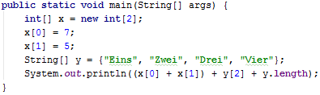
Strings und Arrays
Eine Reihe von Werten eines bestimmten Datentyps nennt man auch Array (Strings sind also nichts anderes als char-Arrays)
So geht man in Java mit Arrays um:
x ist hier ein Array vom Datentyp int und zeichnet sich durch [] als Array aus
Index | x | y
0 | 7 | Eins
1 | 5 | Zwei
2 |  | Drei
3 |  | Vier
Notes:
Hier gibt es viel zu sehen, deshalb gehen wir das Beispiel noch ein Mal im Detail durch…
(Auf den nächsten Folien)

Slide 48
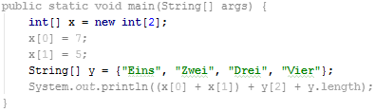
Strings und Arrays
Definition der beiden Arrays
x über Objektinitialisierung
y über Arrayinitialisierung
In beiden Fällen ist die Größe des Arrays von Anfang an fest vorgegeben
Notes:
Als aller erstes sehen wir hier die möglichen Arten ein Array zu definieren.
Entweder man benutzt new wie bei Objekten und gibt in den eckigen Klammern die Größe an
Oder man benutzt {} und gibt dazwischen durch Komma getrennt direkt Werte zum Initialisieren ein
Die Größe des Arrays bestimmt sich dann aus der Anzahl der eingegebenen Werte.

Slide 49
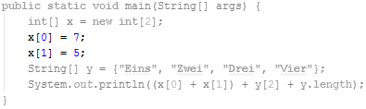
Strings und Arrays
Durch eckige Klammern lässt sich ein einzelnes Element des Arrays ändern
Innerhalb der eckigen Klammern wird der Index des Elements angegeben
Achtung: Java fängt bei 0 an zu zählen!
Notes:
Hier sehen wir wie man einzelne Elemente des Arrays manipulieren kann.
Wir schreiben zum Beispiel in das erste Element des Arrays die Ganzzahl 7 und in das zweite die Ganzzahl 5
Achtung: Das erste Element des Arrays hat immer den Index 0!

Slide 50
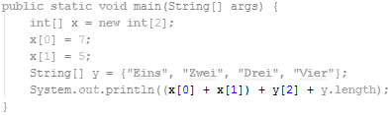
Strings und Arrays
Wir können durch Angabe des Index in eckigen Klammern genauso aus dem Array lesen, wie wir in es schreiben können
Notes:
Wir können also praktisch x und y wie Variablen behandeln, solang wir einen Index angeben!
Aber alle Elemente eines einzelnen Arrays müssen immer den gleichen Datentyp besitzen.

Slide 51
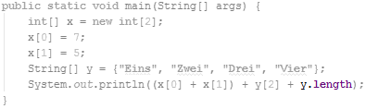
Strings und Arrays
Das Attribut length eines Arrays enthält die Länge des Arrays
Die Länge lässt sich nachträglich aber nicht mehr verändern!
Notes:
Schließlich sehen wir hier noch, wie man die Länge des Arrays auslesen kann.
Allerdings kann man die Länge über dieses Attribut nicht verändern!

Slide 52

Strings und Arrays
Notes:
Ich hoffe spätestens hier kommt die Frage auf, warum denn das eine Plus addiert und das andere nicht.
Plus bei einem String ist die „Konkatenation“, also das aneinanderhängen von zwei Strings.

Slide 53
Aufgabe: Schwierige Mathematik? [5]
Verbessert eure Mathematik-Klasse aus Aufgabe 4!
Folgende Methoden müsst ihr implementieren:
„arraySum“ Akzeptiert ein Array von Ganzzahlen als Parameter und gibt die Summe aller Zahlen im Array zurück
„arraySort“ Akzeptiert ein Array von Ganzzahlen als Parameter und gibt ein Array von Ganzzahlen zurück, welches die gleichen Zahlen in aufsteigender Reihenfolge enthält
„getWords“ Akzeptiert einen String und gibt ein String-Array zurück, welches die einzelnen Worte enthält (Worte in einem String sind durch ein Leerzeichen getrennt).
Testet eure Methoden in der Main-Klasse, und gebt die Resultate in der Konsole aus!

Slide 54
Und jetzt mit NAO!
Notes:
Willkommen zum Java-Kurs mit unserem humanoiden Roboter NAO.
Wir lernen heute die ersten Schritte um mit der Programmiersprache „Java“ umzugehen.
Überleitung: Java ist eine von sehr vielen Programmiersprachen, mit denen man einem Computer genau sagen kann was er machen soll.

Slide 55
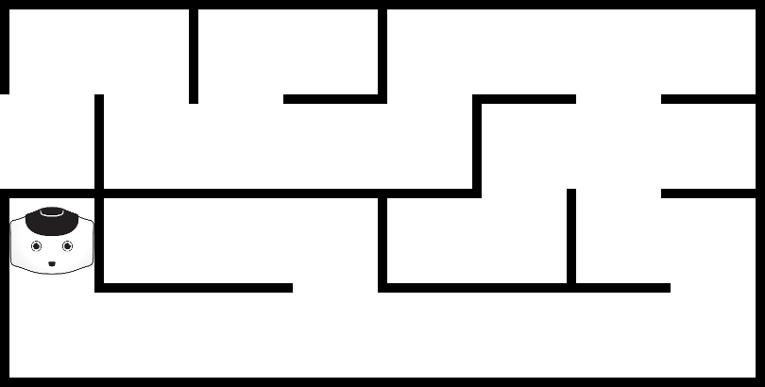
Projekt: Findet aus dem Labyrinth
Eure Aufgabe ist es den NAO durch ein aufgebautes Labyrinth zu manövrieren
Welche Sensoren eignen sich um Mauern zu erkennen?
Wie findet man überhaupt den Ausgang?

